Slide 1
Надёжность электроснабжения
Расчеты надежности
Лекция 5
2020-2021

Slide 2
Расчет надежности неремонтируемых систем при проектировании
Для определения показателей надежности объекта, состоящего из нескольких элементов, составляется структурная схема надежности.
Структурная схема надежности – условная схема, которая учитывает влияние отказов отдельных элементов и связей между ними на работоспособность системы в целом.
Трансформатор в структурной схеме надежности может быть представлен корпусом, обмотками высокого и низкого напряжений, магнитопроводом, изоляторами.
Допустима и более мелкая градация элементов.

Slide 3
Последовательное соединение
Соединение элементов называется последовательным, если отказ хотя бы одного элемента приводит к отказу всей системы. Система работоспособна, если исправны все элементы.
Структурная схема надежности при последовательном соединении элементов

Slide 4
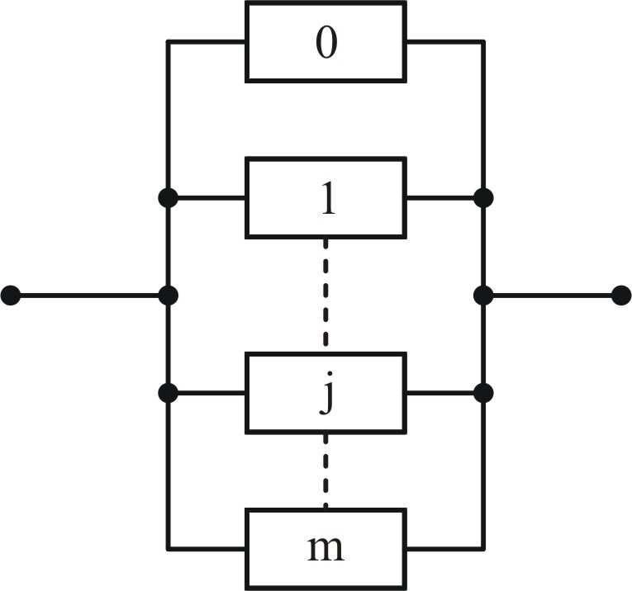
Параллельное соединение
Соединение элементов называется параллельным, если отказ в системе наступает только после отказа всех элементов.
Структурная схема надежности при параллельном соединении элементов

Slide 5
Параллельное включение элементов
является эффективным средством повышения надежности объекта, позволяющим создавать электротехнические изделия, надежность которых будет выше надежности входящих в них элементов.
При резервировании оборудование усложняется, возрастают его габариты и масса, потребляемая мощность, стоимость. В системах электроснабжения резервирование используется достаточно часто. Устанавливаются резервные трансформаторы на трансформаторных подстанциях, применяются резервные дизельные электростанции, создается резервный запас оборудования.
Основным параметром резервирования является кратность – отношение числа резервных элементов к числу основных.

Slide 6
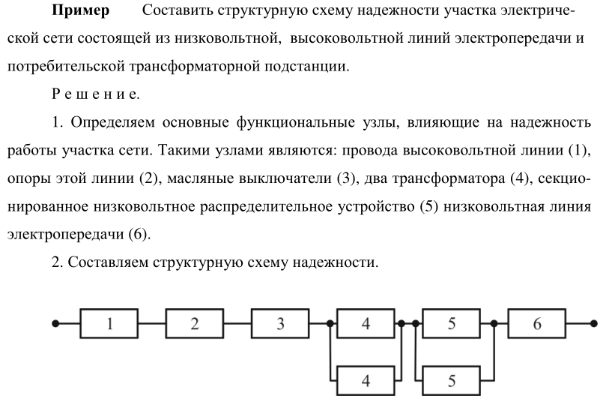

Slide 7

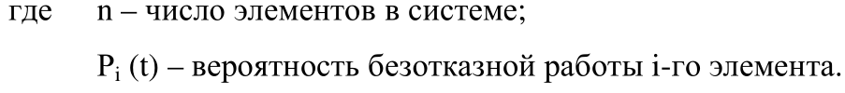
Расчет надежности при последовательном соединении элементов
предполагается, что время безотказной работы распределено по произвольному закону. Вероятность безотказной работы системы с последовательным соединением элементов

Slide 8
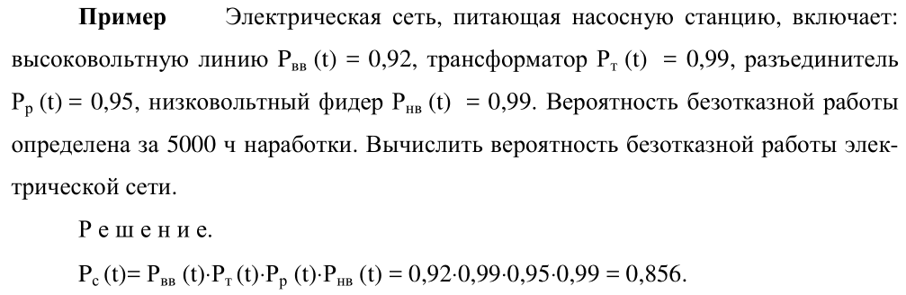

Slide 9
Расчет надежности при параллельном соединении элементов
Резервирование называется общим, если резервируется вся система. Резервирование называется раздельным, если резервируются отдельные элементы системы. Реальные системы могут иметь также смешанное резервирование.

Slide 10
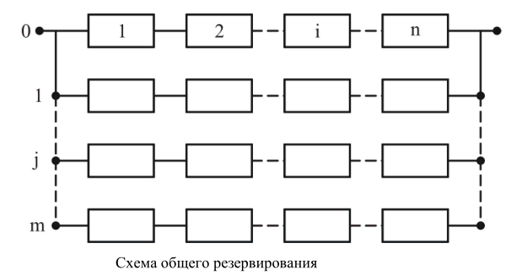
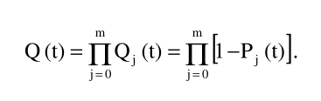
Система с постоянным включением резерва будет нормально функционировать при сохранении работоспособности хотя бы одной из цепей. На основании
теоремы умножения вероятностей вероятность отказа такой системы

Slide 11
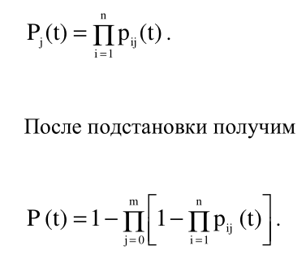

Наработка до первого отказа может быть вычислена по формуле

Slide 12
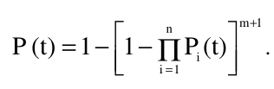
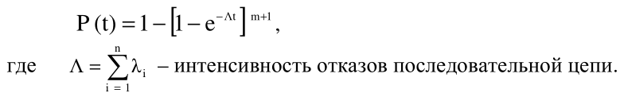
В том случае когда основная и резервные цепи имеют одинаковую надежность
При экспоненциальном законе надежности, когда основная и все резервные цепи равно надежны и время наработки до первого отказа всех элементов подчинено экспоненциальному закону распределения

Slide 13
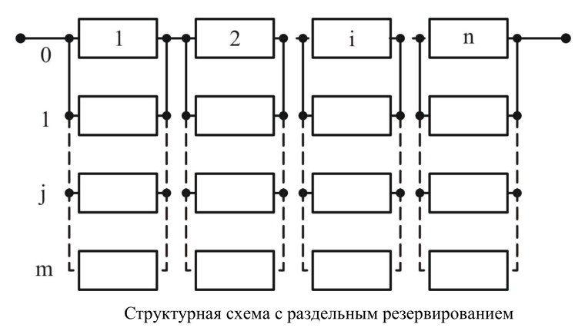
Раздельное резервирование

Slide 14
В данном случае объект может быть представлен в виде последовательного соединения n секций, каждая из которых содержит m + 1 параллельно включенных элементов.
Система находится в состоянии работоспособности, если исправно работают все n секций. В свою очередь, отказ любой из секций наступает в том случае, если откажут все m + 1 элементов секций.

Slide 15
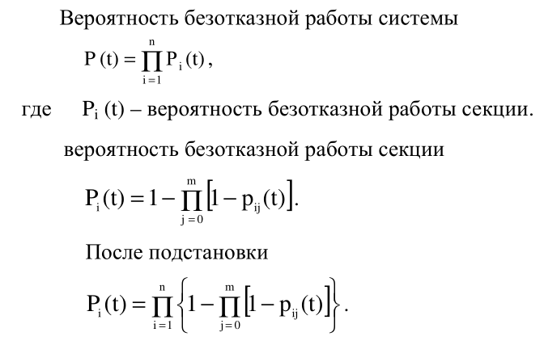

Slide 16



Так как основной и резервирующий его элементы могут быть равно надежны
При экспоненциальном законе наработки до первого отказа и при равной надежности элементов, входящих в одну секцию
При включении резерва замещением целесообразно определить вероятность безотказной работы секции Pi (t) рассмотренными выше методами, а затем определить вероятность безотказной работы последовательной системы

Slide 17
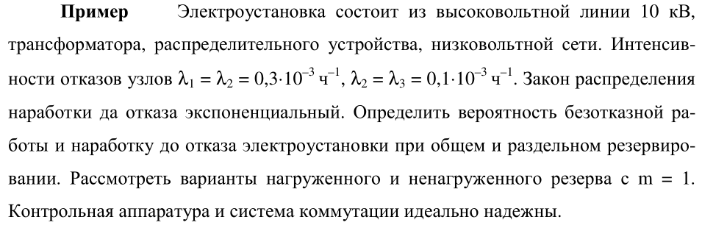

Slide 18
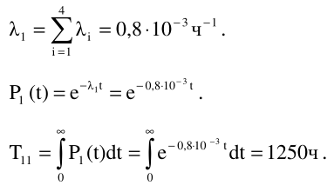
Р е ш е н и е.
1. Определим характеристики надежности основной нерезервированной
электроустановки, состоящей из четырех элементов

Slide 19
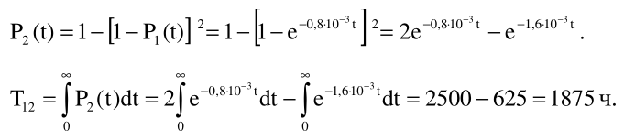
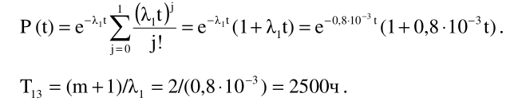
2. Вычислим характеристики надежности для общего резервирования.
Нагруженное резервирование
Heнагруженное резервирование

Slide 20



3. Рассчитаем количественные характеристики надежности при раздельном резервировании.
Нагруженное резервирование
После подстановки соответствующих значений интенсивностей отказов
Среднее время безотказной работы

Slide 21



Ненагруженное резервирование Для расчета вероятности безотказной работы системы Р5(t) определяется вначале вероятность безотказной работы секции Pi(t), содержащей один однократно зарезервированный узел
Система состоит из четырех последовательно соединенных секций

